Slide 1
第1章 PHP开篇
Web技术
PHP的发展与特点
常用编辑工具
搭建PHP开发环境

Slide 2
目录
1.1
PHP基础知识
1.2
PHP开发环境搭建

Slide 3
1.1 PHP基础知识
Web技术
含义：Web的本意是蜘蛛网，在计算机领域中称为网页
构成：它是一个由很多互相链接的超文本文件组成的系统
资源：系统中每个有用的文件都称为“资源”，并由“通用资源标识符”（URI）进行定位，这些资源通过超文本传输协议（Hypertext Transfer Protocol，HTTP）传送给用户，用户单击链接即可获得资源。

Slide 4


1.1 PHP基础知识
Web技术——B/S和C/S架构
B/S（Browser/Server）架构：指的是浏览器/服务器端的交互
B/S架构则是将浏览器作为客户端，用户只需要安装一个浏览器，就可以访问各种网站的服务，如百度搜索、新浪资讯等。

Slide 5


1.1 PHP基础知识
Web技术——B/S和C/S架构
C/S（Client/Server）架构：指的是客户端/服务器端的交互
客户端软件是专门开发出来的，如QQ、微信，用户必须安装软件才能使用

Slide 6
1.1 PHP基础知识
Web技术——B/S和C/S架构
PHP运行于服务器端，既可以在C/S架构中为客户端软件提供服务器接口，也可以作为B/S架构来搭建动态网站。
本书主要基于B/S架构进行讲解。

Slide 7
1.1 PHP基础知识
Web技术——URL地址
传输数据所使用的协议
端口号
http://www.itheima.com:80/index.html
服务器主机名
资源名称
由于80是Web服务器的默认端口号，因此可以省略URL中的“:80”
即：http://www.itheima.com/index.html

Slide 8
1.1 PHP基础知识
Web技术——HTTP协议
含义：浏览器与Web服务器之间的数据交互需要遵守一些规范
发布者：HTTP就是其中的一种规范，它是由W3C组织推出的
作用：专门用于定义浏览器与Web服务器之间数据交换的格式
HTTP在Web开发中有着大量的应用，本书在后面的章节中会进行详细讲解。

Slide 9
1.1 PHP基础知识
PHP概述
PHP: Hypertext Preprocessor（超文本预处理器）
PHP是全球网站使用最多的脚本语言之一
全球前100万的网站中，有超过70%的网站是使用PHP开发的

Slide 10












1.1 PHP基础知识
PHP概述
使用PHP开发的网站

Slide 11
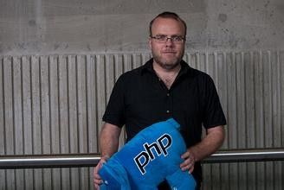
1.1 PHP基础知识
PHP概述
【个人主页 】-> 【PHP/FI】
->【PHP5】 -> 【PHP7】
Rasmus Lerdorf（PHP之父）

Slide 12
1.1 PHP基础知识
PHP概述
LAMP：PHP与Linux、Apache和MySQL共同组成一个强大的Web应用程序平台
局势：随着开源潮流的蓬勃发展，开放源代码的LAMP已经与Java EE和.NET形成三足鼎立之势
关注：并且该软件开发的项目在软件方面的投资成本较低，受到整个IT界的关注

Slide 13
1.1 PHP基础知识
PHP概述
PHP之所以应用广泛，受到大众的欢迎，是因为它具有很多突出的特点
开源免费
面向对象
快捷性
跨平台性
支持多种数据库
PHP中可嵌入HTML，编辑简单、实用性强、程序开发快

Slide 14
1.1 PHP基础知识
PHP概述
目前有很多流行的基于MVC模式的PHP框架，可以提高开发速度。
例如，国外的有Zend Framework、Laravel、Yii、Symfony、CodeIgniter等；
国内也有比较流行的框架，如ThinkPHP。

Slide 15



1.1 PHP基础知识
常用编辑工具
Zend Studio

Slide 16
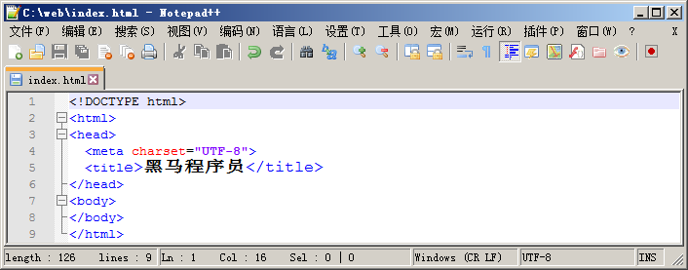
1.1 PHP基础知识
常用编辑工具
Notepad++的特点是小巧，占用资源较少，非常适合初学者使用。
NetBeans和Zend Studio功能强大，但占用较多资源，使用较为复杂，适合专业的开发人员使用。

Slide 17
1.2 PHP开发环境搭建
搭建PHP开发环境的准备工作
Windows平台
Apache服务器
PHP软件

Slide 18
1.2 PHP开发环境搭建
Apache的安装
名称：Apache HTTP Server（简称Apache）
发布者：是Apache软件基金会发布的一款Web服务器软件
特点：由于其开源、跨平台和安全性的特点被广泛应用
版本：目前Apache有2.2和2.4两种版本，本书以Apache 2.4版本为例讲解

Slide 19
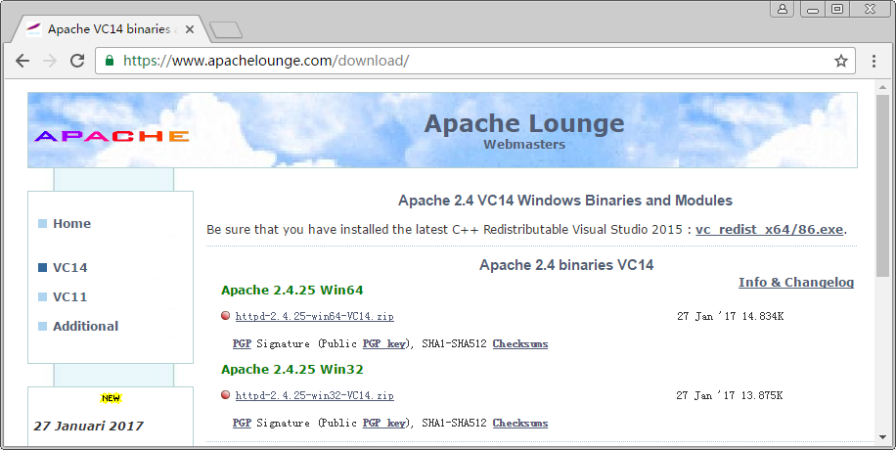
1.2 PHP开发环境搭建
Apache的安装
① 获取Apache
VC14是指该软件使用Microsoft Visual C++ 2015运行库进行编译，在安装Apache前需要先在Windows系统中安装此运行库。

Slide 20
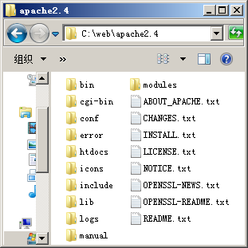
1.2 PHP开发环境搭建
Apache的安装
② 解压文件
htdocs目录中的网页文档
conf目录是Apache服务器的配置目录，保存了主配置文件httpd.conf和extra目录下的若干个辅配置文件
默认情况下，辅配置文件是不开启的

Slide 21
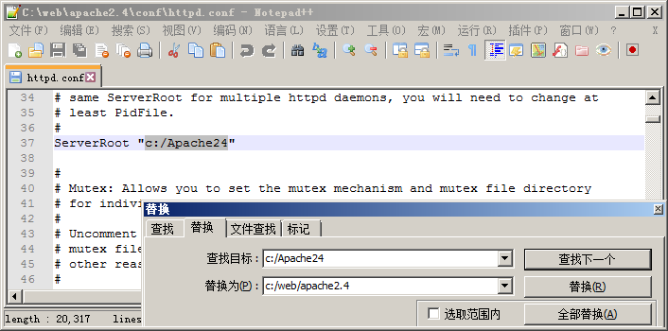
1.2 PHP开发环境搭建
Apache的安装
③ 配置Apache——配置安装路径

Slide 22
1.2 PHP开发环境搭建
Apache的安装
③ 配置Apache——配置服务器域名
搜索“ServerName”，找到下面一行配置
#ServerName www.example.com:80
去掉开头的注释“#”表示该行是注释文本
ServerName www.example.com:80

Slide 23
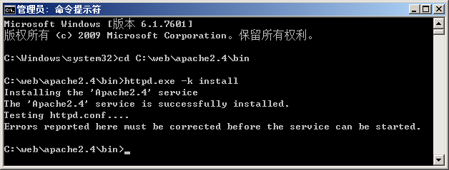
1.2 PHP开发环境搭建
Apache的安装
④ 安装Apache
切换到Apache安装目录下
执行安装命令
如需卸载Apache服务，使用“httpd.exe -k uninstall”命令进行卸载。

Slide 24
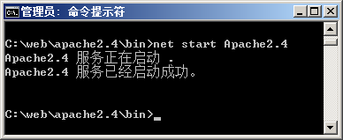
1.2 PHP开发环境搭建
Apache的安装
⑤ 启动Apache服务——方式一
net start Apache2.4 # 启动“Apache2.4”服务
net stop Apache2.4 # 停止“Apache2.4”服务

Slide 25
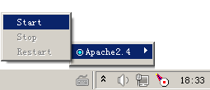
1.2 PHP开发环境搭建
Apache的安装
⑤ 启动Apache服务——方式二
打开Apache的服务监视工具“bin\ApacheMonitor.exe”
在Windows系统任务栏右下角状态栏会出现Apache的小图标管理工具，在图标上单击鼠标左键可以弹出控制菜单

Slide 26
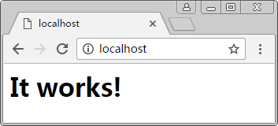
1.2 PHP开发环境搭建
Apache的安装
⑥ 访问测试
通过浏览器访问本机站点http://localhost
“It works !”是Apache默认站点下的首页
读者也可将其他网页放到“htdocs”下，通过“http://localhost/网页文件名”访问

Slide 27
1.2 PHP开发环境搭建
PHP的安装
安装Apache之后，开始安装PHP模块，它是开发和运行PHP脚本的核心。
在Windows中，PHP有两种安装方式：一种方式是使用CGI应用程序；另一种方式是作为Apache模块使用。
接下来，讲解PHP作为Apache模块的安装方式。

Slide 28
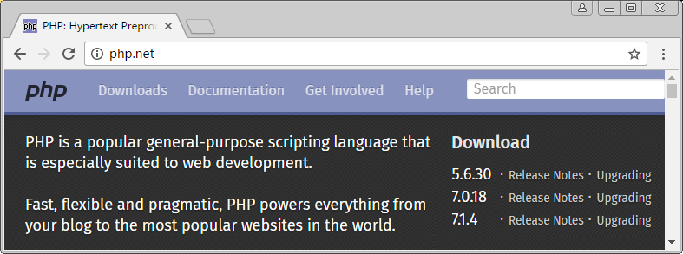
1.2 PHP开发环境搭建
PHP的安装
① 获取PHP
选择7.1 “Thread Safe”线程安全版本

Slide 29
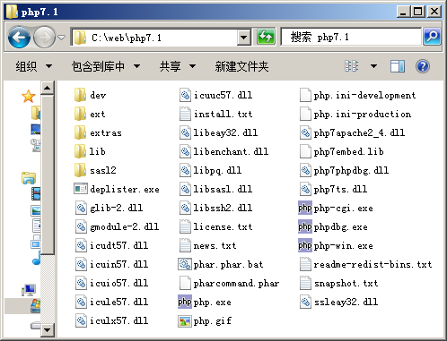
1.2 PHP开发环境搭建
PHP的安装
② 解压文件
ext是PHP扩展文件所在的目录
php.exe是PHP的命令行应用程序
php7apache2_4.dll是用于Apache的DLL模块
php.ini-development是PHP预设的配置模板，适用于开发环境
php.ini-production也是配置模板，适合网站上线时使用

Slide 30
1.2 PHP开发环境搭建
PHP的安装
③ 创建php.ini配置文件
PHP提供了开发环境和上线环境的配置模板，在PHP的学习阶段，推荐选择开发环境的配置模板。
在PHP安装目录下复制一份“php.ini-development”文件，并命名为“php.ini”，将该文件作为PHP的配置文件

Slide 31
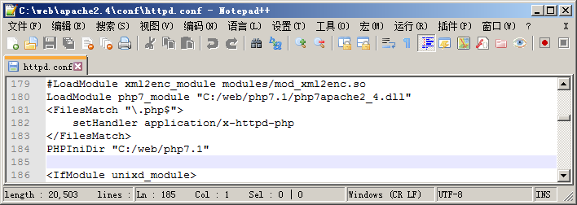
1.2 PHP开发环境搭建
PHP的安装
④ 在Apache中引入PHP模块

Slide 32
1.2 PHP开发环境搭建
PHP的安装
④ 在Apache中引入PHP模块
配置Apache的索引页。指当访问一个目录时，自动打开哪个文件作为索引。
<IfModule dir_module>
DirectoryIndex index.html index.php
</IfModule>

Slide 33
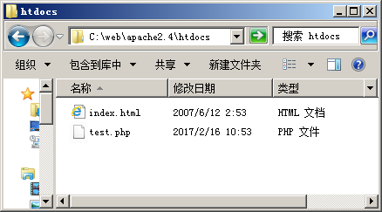
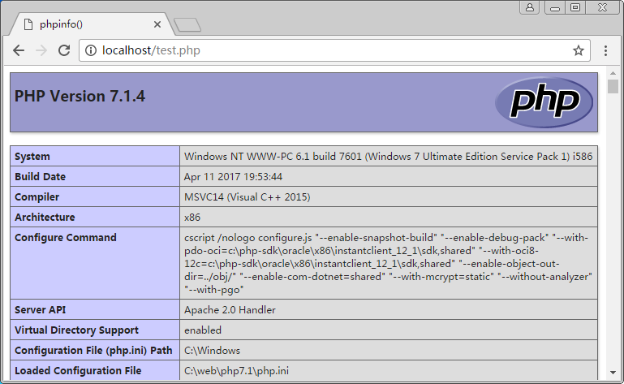
1.2 PHP开发环境搭建
PHP的安装
⑤ 重新启动Apache

Slide 34
1.2 PHP开发环境搭建
Web服务器配置——Apache目录结构
目录名 | 说明
bin | Apache可执行文件目录，如httpd.exe、ApacheMonitor.exe等
cgi-bin | CGI网页程序目录
conf | Apache配置文件目录
error | 错误页面目录，存放各类错误页面的预设模板
htdocs | 默认站点的网页文档目录
icons | Apache预设的一些小图标存放目录
logs | 日志文件目录，主要包括访问日志access.log和错误日志error.log
manual | 帮助手册目录
modules | Apache动态加载模块目录

Slide 35
1.2 PHP开发环境搭建
Web服务器配置——Apache配置文件
配置项 | 说明
ServerRoot | Apache服务器的根目录，即安装目录
Listen | 服务器监听的端口号，如80、8080
LoadModule | 需要加载的模块
<IfModule> | 如果指定模块存在，执行块中的指令
ServerAdmin | 服务器管理员的邮箱地址
ServerName | 服务器的域名
<Directory> | 针对某个目录进行配置
DocumentRoot | 网站根目录
ErrorLog | 记录错误日志
Include | 将另一个配置文件中的配置包含到当前配置中

Slide 36
1.2 PHP开发环境搭建
Web服务器配置——配置虚拟主机
虚拟主机是Apache提供的一个功能，可在一台服务器上部署多个网站。
通常一台服务器的IP地址是固定的，而不同的域名可以解析到同一个IP地址上。
当用户通过不同的域名访问同一台服务器时，虚拟主机功能就可以使用户访问到不同的网站。

Slide 37
1.2 PHP开发环境搭建
Web服务器配置——配置虚拟主机
① 配置域名
以管理员身份打“C:\Windows\System32\drivers\etc”目录下的hosts文件，配置域名和IP地址的映射关系。
127.0.0.1 php.test
127.0.0.1 www.php.test
127.0.0.1 www.admin.com

Slide 38
1.2 PHP开发环境搭建
Web服务器配置——配置虚拟主机
② 启用辅配置文件
辅配置文件是Apache配置文件httpd.conf的扩展文件，用于将一部分配置抽取出来便于修改，但默认并没有启动。打开httpd.conf文件，找到如下所示的一行配置，取消“#”注释即可启用。
#Include conf/extra/httpd-vhosts.conf

Slide 39
1.2 PHP开发环境搭建
Web服务器配置——配置虚拟主机
<VirtualHost *:80>
DocumentRoot "c:/web/apache2.4/htdocs"
ServerName localhost
</VirtualHost>
③ 配置虚拟主机
<VirtualHost *:80>
DocumentRoot "c:/web/apache2.4/htdocs/test"
ServerName www.php.test
ServerAlias php.test
</VirtualHost>

Slide 40
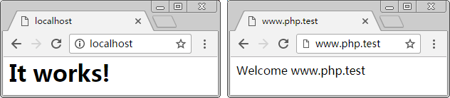
1.2 PHP开发环境搭建
Web服务器配置——配置虚拟主机
创建“C:\web\apache2.4\htdocs\test”目录，并在目录中放一个简单的网页，然后重启Apache服务。

Slide 41
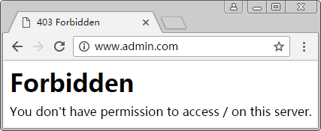
1.2 PHP开发环境搭建
访问权限控制
<VirtualHost *:80>
DocumentRoot "c:/web/www.admin.com"
ServerName www.admin.com
</VirtualHost>
<Directory "c:/web/www.admin.com">
Require local
</Directory>
编辑httpd-vhost.conf，在配置虚拟主机的同时，配置站点目录的访问权限

Slide 42
1.2 PHP开发环境搭建
分布式配置文件
分布式配置文件是为目录单独进行配置的文件，可以实现在不重启服务器的前提下更改某个目录的配置。
<Directory "c:/web/www.admin.com">
Require local
AllowOverride All
</Directory>
Apache分布式配置文件虽然方便了网站管理员对目录的管理，但是会影响服务器的运行效率。因此，需要将其关闭时，改为AllowOverride None即可。

Slide 43
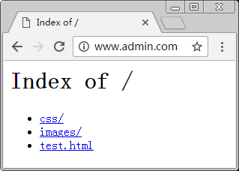
1.2 PHP开发环境搭建
目录浏览功能
当开启Apache目录浏览功能时，如果访问的目录中没有默认索引页，如index.html就会显示目录中的文件列表。
创建“.htaccess”文件，编写如下配置
Options Indexes
若要关闭目录浏览功能时，将其修改为
Options -Indexes

Slide 44
1.2 PHP开发环境搭建
自定义错误页面
HTTP状态码用于表示Web服务器的响应状态，由3位数字组成，常见的有
403（Forbidden，拒绝访问）
404（Not Found，页面未找到）
500（Internal Server Error，服务器内部错误）
当遇到错误时，Apache会使用error目录中的模板显示一个简单的错误页面，并支持将一个URL地址或站点目录下的某个文件作为自定义错误页面。

Slide 45
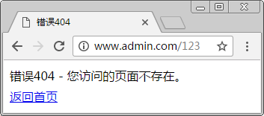
1.2 PHP开发环境搭建
自定义错误页面
ErrorDocument 403 /403.html
ErrorDocument 404 /404.html
ErrorDocument 500 /500.html

Slide 46
1.2 PHP开发环境搭建
配置PHP扩展
在PHP的安装目录中，ext文件夹保存的是PHP的扩展。
安装后的默认情况下，PHP扩展是全部关闭的，用户可根据情况手动打开或关闭扩展。
在php.ini中，搜索;extension=可以找到载入扩展的配置，其中;表示该行配置是注释，只有删去;才可以使配置生效。

Slide 47
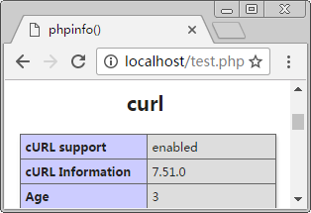
1.2 PHP开发环境搭建
配置PHP扩展
extension=php_curl.dll
extension=php_gd2.dll
extension=php_mbstring.dll
extension=php_mysqli.dll
extension=php_pdo_mysql.dll
指定扩展路径
; extension_dir = "ext"
取消“;”注释，并修改成PHP扩展的文件保存路径，具体如下。
extension_dir = "c:/web/php7.1/ext"

Slide 48
1.2 PHP开发环境搭建
PHP的常用配置
配置项 | 说明
output_buffering | 输出缓冲区的大小（字节数）
open_basedir | 限制PHP脚本只能访问指定路径的文件，默认无限制
disable_functions | 禁止PHP脚本使用哪些函数
max_execution_time | 限制PHP脚本最长时间限制（秒数）
memory_limit | 限制PHP脚本最大内存使用限制（如128M）
display_errors | 是否输出错误信息
log_errors | 是否开启错误日志
error_log | 错误日志保存路径

Slide 49
1.2 PHP开发环境搭建
PHP的常用配置
配置项 | 说明
post_max_size | 限制PHP接收来自客户端POST方式提交的最大数据量
default_mimetype | 输出时使用的默认MIME类型
default_charset | 输出时使用的默认字符集
file_uploads | 是否接收来自客户端的文件上传
upload_tmp_dir | 接收客户端上传文件时的临时保存目录
upload_max_filesize | 限制来自客户端上传文件的最大数据量
allow_url_fopen | 限制PHP脚本是否可以打开远程文件
date.timezone | 时区配置（如UTC、PRC、Asia/Shanghai）

